Slide 1

Сервис для водителей

Slide 2
Описание проблем
Актуальность: У многих водителей бывают происшествия на дорогах и сложно найти сервис с выгодными ценами(сломалась машина, закончился бензин и т. д.)
Экономическая выгода: Можно найти быстро сервис с нормальными ценами

Slide 3
Наша миссия
Мы Car driver, хотим исправить то что когда у водителей что то происходит в дороге, то они могли бы найти быстро нужный им сервис по выгодной цене.

Slide 4
Решение нашего сайта
У нас есть следующие функции:
1.Поиск нужно тебе сервиса с фильтром(для выбора хорошей цены, для выбора своего города)
2.Выложить публикацию о своем сервисе с указанием цен, города.

Slide 5
Потребитель
Демографические данные
Возраст: 18 и более
Пол: любой
Образование: -
Статус: человек имеющий водительские права и машину/ человек планирующий получить права или машину

Slide 6
Бизнес модель
Ключ ценности:
-Узнать места сервисов поблизости
-Обратиться за помощью в трудной ситуации
-Проявить помощь человеку у которого случилась трудная ситуация
Готовы платить:
За подписку, за доступ к сообществу,рекламу
Источники дохода:
Физ.лица- подписка, доступ к премиум функциям
Юр.лица - размещение своего сервиса(реклама)

Slide 7
План развития
Сейчас: Поиск сотрудников и привлечение стратегического инвестора
1 месяц: Найм сотрудников, старт разработки продукта и контента
3 месяц: Старт перфоманс компании
9 месяц: Выход на самоокупаемость, внедрение контекстной рекламы
12 месяц: Расширение продукта: дополнительные функции, доп. заработок
18 месяц: Возврат первоначальных инвестиций

Slide 8
Роли в команде
Руководитель - Эльдан Сайранов
Программист - Максим Голубев
Дизайнер - Александр Соловьёв
Контент менеджер - Алексей Воробьёв

Slide 9
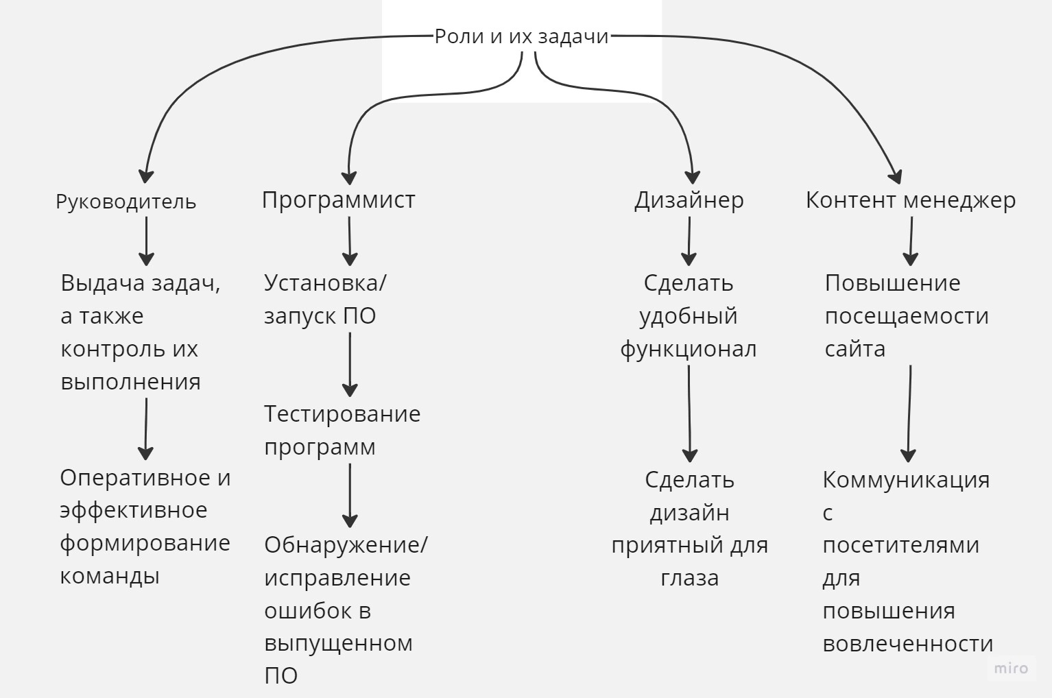
Задачи нашей команды

Slide 10
Если у вас есть идеи для продвижения сайта, а также вопросы пишите на рабочую почту
elidan6446@gmail.com

